Slide 1
Вивчаємо інформатику
10 клас
За підручником «Інформатика. 10 клас» Й.Я. Ривкінда, Т.І. Лисенко, Л.А. Чернікової, В.В. Шакотько
Навчальна презентація
з інформатики для 10 класу
Підготовлена та відкорегована вчителем
інформатики Бережанської гімназії ім.Б.Лепкого
Цідило Я.Й.

Slide 2
Урок 4
Таблиці в текстових документах

Slide 3
Таблиці та їхні властивості
Для впорядкування і наочного подання в документах даних різних типів використовуються таблиці. Дані, подані в таблиці, виглядають компактно і зручні для сприймання.
Таблиця складається зі стовпців і рядків, на перетині яких знаходяться клітинки.
Стовпці, рядки, клітинки є об'єктами таблиці.
Таблиця у Word 2007 може містити до 63 стовпців і довільну кількість рядків. У клітинках таблиці можуть розміщуватися текст, числа, рисунки, формули і навіть інші таблиці.
Як видно з наведеного прикладу, висота рядків і ширина стовпців таблиці може бути різною. Кілька клітинок можуть бути об'єднані в одну, а деякі з клітинок можуть бути розділені на кілька. Орієнтація тексту в клітинці може бути горизонтальною або вертикальною. Для різних об'єктів таблиці можна встановити межі різного типу та різну заливку.

Slide 4
Властивості таблиці
Таблиця як об'єкт текстового документа має такі властивості:
• розмір таблиці - задається шириною таблиці в сантиметрах або у відсотках від ширини сторінки;
• кількість стовпців і рядків у таблиці;
• вирівнювання таблиці на сторінці - може набувати таких значень: за лівим краєм, за правим краєм, по центру;
• обтікання таблиці текстом - може набувати таких значень: без обтікання, з обтіканням навколо таблиці;
• межі таблиці - задаються кольором, типом і шириною меж всієї таблиці або окремих її об'єктів;
• заливка об'єктів таблиці - задається кольором і візерунком та ін.

Slide 5
Створення таблиці
У Word 2007 існує кілька способів створення таблиці в текстовому додументі:
вставити таблицю простої структури;
накреслити таблицю довільної структури;
вставити таблицю з колекції шаблонів;
перетворити фрагмент тексту в таблицю.

Slide 6
Способи створення таблиці
Усі команди створення таблиць знаходяться у списку кнопки Таблиця групи Таблиці вкладки Вставлення.
І спосіб. Вставити в документ таблицю простої структури можна так:
1. Вибрати в документі місце, де потрібно вставити таблицю.
2. Виконати Вставлення => Таблиці => Таблиця .
3. Виділити на схемі таблиці необхідну кількість рядків і стовпців та клацнути ліву кнопку миші. Наприклад, на рисунку 1.27, а виділено частину схеми, що складається з 3 стовпців і 5 рядків.
У такий спосіб можна створити таблицю, у якій не більше 10 стовпців і 8 рядків.

Slide 7
Способи створення таблиці
Якщо ж потрібно створити більшу таблицю, то її можна вставити в текстовий документ, виконавши Вставлення => Таблиці => Таблиця => Вставити таблицю.
Потім у відповідних полях діалогового вікна Вставлення таблиці потрібно вказати кількість стовпців і рядків, спосіб визначення ширини стовпців нової таблиці та вибрати кнопку ОК.
Для ширини стовпців можна встановити такі значення:
• постійна - ширина всіх стовпців таблиці однакова і вказується користувачем у полі з лічильником;
• за вмістом - попередньо ширина стовпців автоматично встановлюється мінімальною, а під час уведення даних у клітинки ширина стовпця автоматично збільшується;
• за шириною вікна - ширина стовпців визначається автоматично діленням ширини робочої області документа на кількість стовпців таблиці.

Slide 8
Способи створення таблиці
ІІ спосіб.
Таблицю будь-якої структури можна накреслити. Особливо це доцільно, коли таблиця має складну структуру. Для цього потрібно:
1. Виконати Вставлення => Таблиці => Таблиця => Накреслити таблицю .
2. Вказівником, який матиме вигляд олівця, намалювати контур усієї таблиці.
3. Намалювати лінії, що розділяють рядки та стовпці.
Якщо під час креслення таблиці були створені зайві або помилкові лінії, їх можна «стерти», використавши інструмент Гумка. Для цього слід виконати Конструктор => Накреслити межі =>Гумка , навести вказівник (його вигляд буде в цей час змінений на такий на зайву лінію і вибрати її. Після видалення лінії кнопку Гумка слід вибрати повторно.

Slide 9
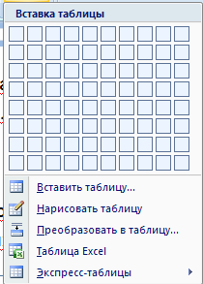
Способи створення таблиці
ІІІ спосіб дає змогу вставити в документ шаблон таблиці з колекції відформатованих і заповнених зразками даних Експрес-таблиць.

Slide 10
Способи створення таблиці
Для застосування зазначеного способу слід виконати такий алгоритм:
1. Вибрати в документі місце, де потрібно вставити таблицю.
2. Виконати Вставлення => Таблиці => Таблиця => Експрес-таблиці.
Вибрати в списку Вбудовані потрібний шаблон.
Користувач може створити власну експрес-таблицю, зберегти її у колекції та використовувати за потреби. Для цього слід відформатувати вже створену таблицю за власним бажанням, виділити її та виконати
Вставлення => Таблиці => Таблиця => Експрес-таблиці => Зберегти виділений фрагмент у колекції експрес-таблиць.

Slide 11
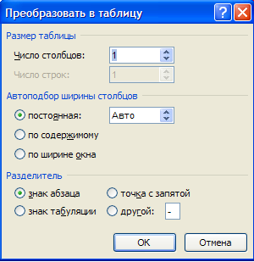
Способи створення таблиці
IV спосіб. Виділений фрагмент тексту можна перетворити в таблицю, використавши послідовність дій
Вставлення => Таблиці => Таблиця => Перетворити на таблицю.
У діалоговому вікні треба вказати потрібну кількість стовпців і символи, які є роздільниками клітинок (пропуски, табуляції, розриви абзаців, крапки з комою тощо).
1
3
2
4

Slide 12
Введення даних у таблицю
Після того, як таблиця створена, її потрібно заповнити даними. Текст уводиться в поточну клітинку таблиці за відомими вам правилами введення тексту або, у випадку використання експрес-таблиці, дані в таблиці замінюються на потрібні.
Під час уведення даних у клітинки ширина стовпця і висота рядка автоматично змінюються, якщо введений текст не вміщається у клітинку - такий режим установлено за замовчуванням. Якщо цей режим потрібно відмінити, достатньо вибрати довільну клітинку таблиці та виконати Макет => Таблиця => Властивості => Таблиця => Параметри і зняти позначку прапорця Автодобір розмірів за вмістом.

Slide 14
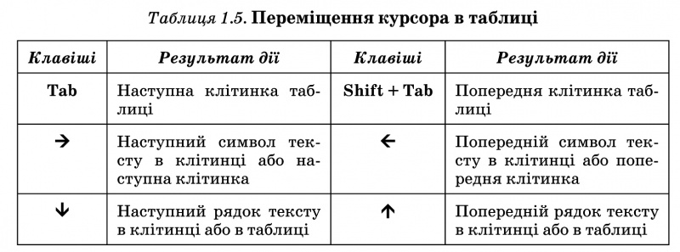
Переміщення по таблиці
Щоб перемістити курсор у певну клітинку, її потрібно вибрати вказівником або скористатися клавішами керування курсором :

Slide 15
Виділення об'єктів таблиці
Текст у таблиці, саму таблицю та її об'єкти можна редагувати і форматувати.
Для виконання цих операцій об'єкти таблиці, над якими виконуються дії, необхідно зробити поточними або виділити.
За вибору будь-якого об'єкта таблиці на Стрічці з'являється дві тимчасові вкладки Конструктор і Макет у тимчасовому розділі Табличні знаряддя.

Slide 16
Виділення об'єктів таблиці
Виділення об'єктів можна виконати одним з двох способів:
1) Використовуючи елементи керування Стрічки: зробити потрібний об'єкт таблиці поточним, виконати Табличні знаряддя => Макет =>Таблиця => Виділити та вибрати в списку потрібну команду: Вибрати клітинку, Виділити рядок, Виділити стовпець чи Виділити таблицю.

Slide 17
Виділення об'єктів таблиці
2) Використовуючи мишу:
• Для виділення однієї клітинки таблиці - вибрати внутрішню область клітинки біля її лівої межі, коли вказівник набуває вигляду
• Для виділення одного рядка - вибрати зовнішню область рядка таблиці біля його лівої межі, коли вказівник набуває вигляду
• Для виділення одного стовпця - вибрати зовнішню область стовпця таблиці біля його верхньої межі, коли вказівник набуває вигляду ↓ .
• Для виділення всієї таблиці - вибрати маркер над лівим верхнім кутом таблиці, коли вказівник набуває вигляду такого вигляду
• Для виділення кількох суміжних об'єктів таблиці - виділити область, у яку потрапляють потрібні об'єкти таблиці.
• Для виділення кількох не суміжних об'єктів таблиці - виділити один об'єкт, потім, утримуючи натиснутою клавішу Ctrl, виділити решту потрібних об'єктів.
• Зняти виділення об'єкта - вибрати місце поза межами виділення.

Slide 18
Редагування таблиці та її об'єктів
Редагування тексту в таблиці здійснюється звичайними для Word способами.
Для швидкого очищення вмісту всієї таблиці або окремих її обєктів достатньо їх виділити і натиснути клавішу Delete: дані будуть видалені, а сама таблиця залишиться.

Slide 19
Редагування структури таблиці
Редагування структури таблиці передбачає додавання або видалення окремих її об'єктів, об'єднання або розділення клітинок таблиці та ін.
Усі елементи керування, які використовуються для виконання цих операцій, містяться на вкладці Макет. Більшість з відповідних команд розміщено в контекстному меню об'єктів таблиці.
Тимчасова вкладка Макет

Slide 20
У групі Рядки та стовпці розміщені кнопки для вставлення та видалення відповідних об'єктів. Усі ці операції застосовуються до виділених або поточних об'єктів таблиці. Наприклад, для вставлення додаткового рядка потрібно виділити рядок, біля якого вставлятиметься новий, та вибрати одну з команд Вставити зверху чи Вставити знизу залежно від бажаного результату. Додатковий рядок у кінці таблиці можна також вставити, натиснувши клавішу Tab в останній клітинці таблиці.
Аналогічно в таблицю можна вставити стовпці, використавши команди Вставити зліва чи Вставити справа.

Slide 21
Вставляння клітинки, рядка чи стовпця
Для вставлення в таблицю окремої клітинки потрібно відкрити діалогове вікно зазначеної групи та вибрати спосіб вставлення - зі зсувом вправо чи униз. У разі вибору способу зі зсувом вправо в поточному місці з'явиться нова клітинка, а всі інші клітинки рядка перемістяться правіше. Під час вибору способу зі зсувом униз у таблиці на поточному місці з'явиться новий рядок.
Додати до таблиці рядок чи стовпець також можна, вибравши відповідний перемикач у вікні Додавання клітинок.

Slide 22
Редагування таблиці
Видалення
Об'єднання
Видалити будь-який виділений рядок, стовпець, клітинку таблиці чи всю таблицю можна за допомогою команд списку Видалити або клавішею Backspace.
Якщо кілька клітинок таблиці, які розташовані поруч, потрібно об'єднати в одну, то їх слід виділити та вибрати кнопку Об'єднати клітинки в групі Об'єднання. У разі об'єднання вміст клітинок «склеюється» і розміщується в об'єднаній клітинці.

Slide 23
Поділ клітинок
Для розділення однієї чи кількох суміжних клітинок треба виконати такий алгоритм:
1. Виділити потрібні клітинки таблиці.
2. Вибрати на вкладці Макет у групі Об'єднання кнопку Розділити клітинки.
3. Указати в діалоговому вікні, на скільки рядків і стовпців слід розділити клітинки.
4. Указати спосіб розміщення тексту після розділ позначку відповідного прапорця.
5 Вибрати ОК.

Slide 24
Редагування таблиці
Розділити чи об'єднати клітинки можна також, використавши інструменти Накреслити таблицю та Гумка групи Накреслити межі вкладки Конструктор.
Кнопку Розділити таблицю групи Об'єднання використовують, коли таблицю в документі потрібно розділити на дві для введення між ними тексту або перенесення частини таблиці на іншу сторінку. Для цього курсор потрібно розмістити в тому рядку таблиці, перед яким планується розрив.
Якщо таблиця велика і розміщується більше ніж на одній сторінці текстового документа, то заголовки стовпців на інших сторінках можна вставити автоматично. Для цього слід виділити рядок заголовків на початку таблиці та виконати Макет => Дані => Повторити рядки заголовків .

Slide 25
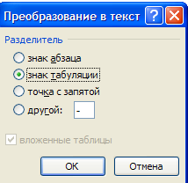
Перетворення таблиці на текст
У тому випадку, коли потрібно видалити таблицю з документа, а її вміст подати у вигляді звичайного тексту, можна виконати автоматичне перетворення таблиці на текст.
Для цього потрібно виділити таблицю, виконати Макет => Дані => Перетворити на текст і в діалоговому вікні Перетворення на текст указати символ, який слід вставляти в місцях попереднього поділу тексту на окремі клітинки.
Усю таблицю як єдиний об'єкт текстового документа можна переміщувати і копіювати.
Для цього таблицю потрібно виділити і застосувати відомі вам способи: перетягування, застосування сполучень клавіш або елементів керування на Стрічці.

Slide 26
Сортування рядків таблиці
Рядки таблиці можна відсортувати за зростанням або спаданням.
Сортування можна виконувати за даними одного, двох або трьох стовпців.
Якщо обирається сортування, наприклад, за двома стовпцями, то спочатку рядки таблиці впорядковуються за вмістом першого вказаного стовпця. Потім для тих рядків, у яких вміст у першому з указаних стовпців збігається, виконується сортування за вмістом другого стовпця

Slide 27
Сортування рядків таблиці
Для здійснення сортування рядків таблиці потрібно виконати такий алгоритм:
1. Виділити частину таблиці, яка підлягає сортуванню. Зауваження: рядок заголовків стовпців, стовпець номерів рядків і підсумкові рядки таблиці зазвичай у сортуванні не беруть участі, тому виділяти їх не потрібно.
2 Виконати Макет =>Дані => Сортування
3. Вибрати у відповідних полях вікна Сортування стовпці, тип даних і вид сортування, за якими буде проводитись ця операція.
4. Вибрати кнопку OK.

Slide 28
Форматування таблиці та її об'єктів
Для форматування тексту в таблиці слід застосовувати стандартні засоби Word.
Форматування самої таблиці та її об'єктів здійснюється елементами керування тимчасових вкладок Макет і Конструктор розділу Табличні знаряддя.

Slide 29
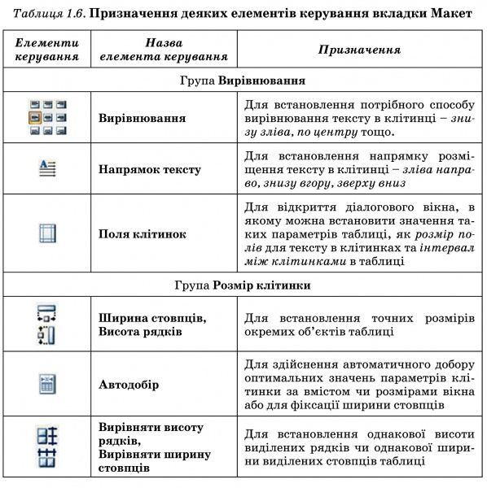

Slide 30
Зміна розмірів об'єктів таблиці
Розміри окремих об'єктів таблиці можна змінити й іншими способами:
Перетягуванням межі об'єкта. Навести вказівник на межу рядка чи стовпця (вигляд вказівника зміниться на двонаправлену стрілку і перетягнути межу в потрібному напрямі. Штрихова лінія демонструватиме нове положення межі;
Перетягуванням маркера межі на лінійці. Коли курсор знаходиться в області таблиці, на горизонтальній лінійці з'являються маркери меж стовпців, а на вертикальній - маркери меж рядків. Коли їх перетягувати, змінюються розміри відповідних стовпців і рядків.

Slide 31
Оформлення таблиці
Для меж таблиці та її окремих об'єктів можна встановити колір, товщину, стиль ліній. Внутрішню область об'єктів таблиці можна залити різними кольорами, використавши різні способи заливки тощо.
За замовчуванням у Word 2007 таблиці призначається обрамлення типу «сітка» - усі клітинки мають межі у вигляді тонких суцільних ліній товщиною 0,5 пт без заливки. Змінити значення цих властивостей можна, використовуючи елементи керування тимчасової вкладки Конструктор.

Slide 32
Форматування таблиці
Для встановлення значень властивостей ліній меж таблиці призначені відповідні елементи керування групи Накреслити межі. У групі Стилі таблиць можна встановити колір заливки об'єктів таблиці (кнопка Затінення ), відобразити або зняти відображення тих чи інших меж . Налаштування цих властивостей можна виконати і в діалоговому вікні групи Накреслити межі.
Також для форматування таблиці можна застосувати один із вбудованих стилів. Нагадаємо, що стиль об'єкта - це набір певних значень властивостей об'єкта, який має власне ім'я.

Slide 33
Стиль оформлення таблиці
Стиль оформлення таблиці можна обрати в списку групи Стилі таблиць на вкладці Конструктор. Вибір стилю супроводжується динамічним попереднім переглядом відформатованого об'єкта.
За бажанням готові стилі можна змінити і зберегти їх в оновленому виді в бібліотеці стилів.
Для цього слід виконати такі дії:
1. Вибрати потрібний стиль у списку групи Стилі таблиць вкладки Конструктор.
2 Вибрати кнопку відкриття списку Додатково - на смузі прокручування списку стилів.
3. Вибрати команду Змінити стиль таблиці.
4. Установити в діалоговому вікні Зміна стилю нові значення властивостей об'єктів таблиці.
5. Вибрати кнопку ОК.

Slide 34
Зміна стилю таблиці

Slide 35
Властивості таблиці
Користувач може створити власні стилі оформлення таблиць, виконавши Конструктор => Стилі таблиць => Створити стиль таблиці.
Після встановлення значень властивостей і вибору кнопки ОК стиль буде збережено в бібліотеці стилів з іменем, який указав користувач.
Установлення значень властивостей таблиць, таких як спосіб розташування таблиці на аркуші, спосіб обтікання таблиці текстом тощо, можна виконати на вкладках діалогового вікна Властивості таблиці.
Відкрити це вікно можна відповідною командою контекстного меню таблиці або виконавши Макет => Таблиця => Властивості.

Slide 36
Виконання обчислень у таблиці
Текстовий процесор Word 2007 має засоби для проведення обчислень над числовими даними, розміщеними в клітинках таблиці. Для цього потрібно у відповідних клітинках таблиці записати формули для обчислення.
Формула задається виразом, який починається зі знака =. У цьому виразі можуть бути використані числа, знаки арифметичних дій, а також:
• посилання на діапазон клітинок:
• LEFT (англ. left - лівий, зліва) - клітинки, що розташовані зліва від клітинки з формулою;
• RIGHT (англ. right - правий, справа) - клітинки, що розташовані справа від клітинки з формулою;
• ABOVE (англ. above - над, вище) - клітинки, що розташовані вище клітинки з формулою;
• BELOW (англ. below - нижче, внизу) - клітинки, розташовані нижче клітинки з формулою;
• вбудовані функції Word, наприклад:

Slide 37
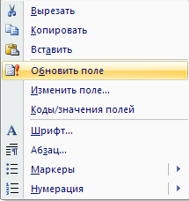
Обчислення у таблиці
Щоб провести обчислення, необхідно виконати такий алгоритм:
1. Установити курсор у клітинку, в якій повинен розміститися результат обчислень.
2. Виконати Макет => Дані => Формула що відкриває діалогове вікно Формула.
3. Записати у відповідному полі діалогового вікна формулу, ввівши її з клавіатури або вставивши необхідну функцію зі списку Вставити функцію.
4. Установити за потреби формат одержуваного результату.
5. Вибрати кнопку ОК.
Зміна даних у клітинках таблиці результати обчислень автоматично не змінює.
Для оновлення результатів необхідно виділити таблицю чи клітинку з формулою і натиснути клавішу або в контекстному меню клітинки вибрати команду Оновити поле .

Slide 38
Виконайте завдання
1. Створіть таблицю за зразком. Збережіть документ у власній папці у файлі з іменем вправа 1.3.1.docх.

Slide 39
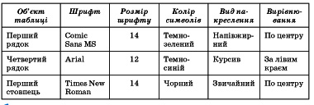
2. Відкрийте вказаний учителем файл (наприклад, Тема 1\Завдання 1.3\ зразок dосх). Відформатуйте таблицю за вказаними значеннями властивостей. Збережіть документ у власній папці у файлі з іменем вправа 1.3.2.dосх.

Slide 40
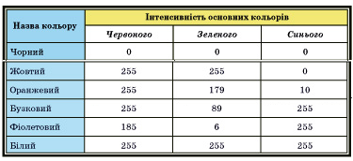
3. Створіть у текстовому документі таблицю за зразком. Збережіть документ у власній папці у файлі з іменем вправа 1.3.3.dосх.

Slide 41
4. Створіть у текстовому документі таблицю, зафарбувавши її клітинки за наведеним зразком. Збережіть документ у власній папці у файлі з іменем вправа 1.3.4.dосх

Slide 42
5. Відкрийте вказаний учителем файл (наприклад, Тема 1\Завдання 1.3\ зразок dосх). Видаліть останній стовпець і останній рядок таблиці. Вставте перед першим стовпцем додатковий стовпець і введіть у його клітинки номери рядків. Вставте перед першим рядком ще один рядок. Об'єднайте всі клітинки першого рядка і введіть у клітинку назву таблиці. Збережіть документ у власній папці у файлі з іменем вправа 1.3.5.dосх.
6. Відкрийте вказаний учителем файл (наприклад, Тема 1\Завдання 1.3\ зразок dосх). Оформіть таблицю, використавши один з вбудованих стилів. Збережіть документ у власній папці у файлі з іменем вправа 1.3.6.dосх.
7. Створіть таблицю-календар на поточний місяць. Збережіть документ у власній папці у файлі з іменем вправа 1.3.7.dосх.
8. Створіть у текстовому документі, використовуючи таблицю, схему класифікації трикутників за мірою кутів. Збережіть документ у власній папці у файлі з іменем вправа 1.3.8.dосх.

Slide 43
9. Відкрийте вказаний учителем файл (наприклад, Тема 1\Завдання 1.3\ зразок.docx). Відсортуйте рядки таблиці за спаданням значень другого стовпця. Потім за зростанням значень третього стовпця. Збережіть документ у власній папці у файлі з іменем вправа 1.3.9.docx.
10. Відкрийте вказаний учителем файл (наприклад, Тема 1\Завдання 1.3\ зразок dосх). Обчисліть суму значень другого і третього стовпців. Змініть дані в останньому рядку таблиці та поновіть результати обчислень. Збережіть документ у власній папці у файлі з іменем вправа 1.3.10. docx.
11. Ви створили документ, у якому із самого початку аркуша вставили таблицю і забули написати її назву. З'ясуйте за допомогою Довідки, як вставити текст перед таблицею. Апробуйте цей спосіб на практиці.
12. Запропонуйте спосіб, за допомогою якого можна швидко пронумерувати рядки таблиці. Продемонструйте це практично. 13. Визначте практично, які елементи керування вкладки Основна можуть бути використані для форматування таблиць. Запишіть їх у зошит.
14. З'ясуйте за допомогою Довідки, які функції можна використовувати в формулах Word, як вводяться посилання на окремі клітинки. Запишіть ці відомості у зошит.

